Slide 1

11
u n i d a d
Redes locales inalámbricas

Slide 2
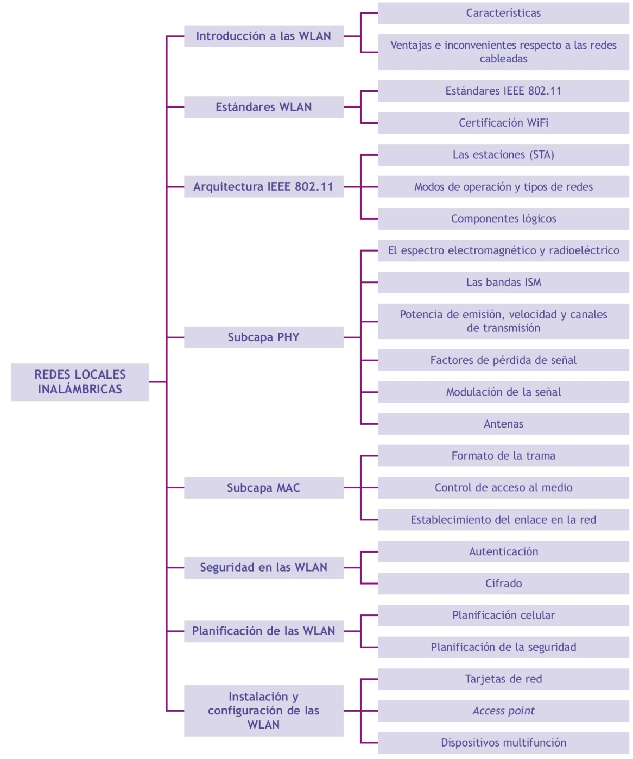

Slide 3
Introducción a las redes inalámbricas (WLAN)
En ellas los equipos se conectan sin necesidad de cables, mediante ondas electromagnéticas.
Naturaleza de la señal
Medio o canal
Antenas
Alcance
Capacidad
Velocidad de transmisión
Movilidad
Escalabilidad
Requerimientos de seguridad
Características
Ventajas e inconvenientes respecto a las LAN cableadas
Ventajas
Inconvenientes
Permiten la movilidad de usuarios y dispositivos
Menor coste
Menor tiempo de instalación
Sensibilidad a las interferencias electromagnéticas y a la presencia de otras WLAN.
Si en una zona aumenta el número de dispositivos, el rendimiento disminuye.
Velocidades de transmisión inferiores.
Requerimientos de seguridad mayores.

Slide 4
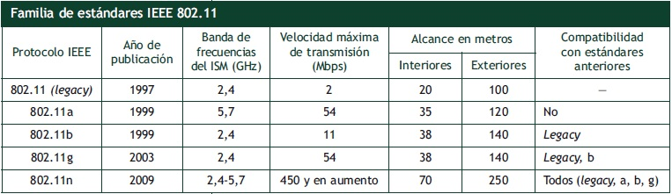
Estándares WLAN
Estándares IEEE 802.11
Compatibilidad entre estándares
Todos los estándares IEEE 802.11 son compatibles con sus predecesores que operan en la misma banda de frecuencias.
Certificación WiFi
La WiFi Alliance es una organización internacional sin ánimo de lucro que se encarga de certificar si los productos de los fabricantes cumplen con los estándares IEEE 802.11.

Slide 5
Arquitectura IEEE 802.11
Las
estaciones
Una estación (STA) es cualquier dispositivo que implementa el estándar IEEE 802.11.
Puntos de acceso (AP)
Dispositivos multifunción
Modos de operaciones y tipos de redes
Redes ad hoc
Redes de infraestructura
Conjunto básico de servicios (BSS)
BSS independientes (IBSS)
BSS en las redes en infraestructura
Identificador del BSS (BSSID)
Conjunto extendido de servicios (ESS)
Sistema de distribución (DS)
Nombre de la WLAN (SSID)
Componentes lógicos

Slide 6
Subcapa PHY
Señales electromagnéticas
Conjunto de ondas electromagnéticas
cuyas propiedades físicas les permiten ser portadoras de información.
Espectro electromagnético
Conjunto de todas las tipologías de radiación
electromagnética.
Espectro radioeléctrico
Las comunicaciones inalámbricas se encuentran dentro de un rango de frecuencias
llamado espectro radioeléctrico o bandas de radiofrecuencia.
Bandas ISM
La regulación internacional define en el espectro radioeléctrico un conjunto de bandas para usos industriales, científicos y médicos llamadas bandas ISM , de las iniciales de industrial, scientific and medical.

Slide 7
Subcapa PHY
Potencia
de emisión
Intensidad con que se emiten las
señales electromagnéticas desde una antena.
Velocidad
La modulación determinará la velocidad y la robustez de la transmisión.
Canales
Es el rango de frecuencias que utiliza una red WiFi para operar.
Pérdida
de la señal
El RSSI indica con qué potencia se recibe la señal.
La SNR indica la diferencia entre la potencia de la señal y la del ruido.
Modulación
Técnica que permite transmitir información a través de las bandas del espectro radioeléctrico.
Antenas
Hilo de material conductor a través del cual se pueden generar señales electromagnéticas a partir de señales eléctricas.

Slide 8
Subcapa MAC
Campos de cabecera
Control, duración/ID, direcciones 1, 2, 3 y 4, control de secuencia y control de QoS.
Formato
de la trama
Cuerpo
FCS (frame checksum)
Incapacidad de usar CSMA/CD.
Nodos ocultos.
Control de acceso al medio
Inconvenientes
Soluciones
Protocolos CSMA/CA y RTS/CTS.
Establecimiento del enlace
Sincronización
Autenticación
Determinar la velocidad de transmisión de datos de la conexión.
Comprueba la identidad de los dispositivos que quieren conectarse a ella.

Slide 9
Seguridad en las WLAN
Autenticación
Procedimiento mediante el cual los dispositivos
que desean acceder a la red se identifican ante ella y esta decide autorizar o denegar el acceso solicitado.
Sistema abierto (open system)
Clave compartida (PSK)
Filtros MAC
IEEE 802.1x y el protocolo ampliable de autenticación (EAP)
Portales cautivos
Cifrado
Procedimiento mediante el cual se protege la información transmitida para que no pueda ser interpretada por aquellas personas que no son sus destinatarias.
De clave estática
De clave dinámica

Slide 10
Planificación de las WLAN
Planificación celular
Hace referencia a la ubicación física que daremos
a cada uno de los puntos de acceso de la(s) WLAN, así como a los canales que usará cada uno de ellos.
Solapamiento de canales
Distribución de canales y celdas para evitar interferencias
Planificación del roaming
Uso de antenas sectoriales y direccionales
Ubicación de los puntos de acceso
Planificación de la seguridad
Cuando sea necesario implantarla, se deberá utilizar preferiblemente WPA2
o, si no es posible, WPA, pero nunca WEP.
En cuanto al mecanismo de cifrado, será preferible utilizar AES,
que es más robusto que TKIP.

Slide 11

Instalación y configuración de la WLAN
Instalación: los drivers se suelen instalar automáticamente. Windows utiliza la especificación NDIS.
Driver
Configuración: para gestionar las conexiones inalámbricas de un adaptador de red: utilizar el software nativo del sistema operativo o utilizar el proporcionado por el fabricante.
Instalación: hay que tener en cuenta que se les debe hacer llegar tanto la red cableada como la alimentación eléctrica.
Access point (AP)
Configuración: los AP suelen ser elementos de la red configurables a través de la propia red.
Instalación: es exactamente igual a la de un dispositivo cableado.
Dispositivos multifunción
Configuración: desde el navegador de un dispositivo conectado a la red accedemos a la
página web de configuración del dispositivo multifunción.

